Slide 1
Välkomna till BRÅ NACKA 24 september 2014

Slide 2
Dagordning.
Mötets öppnande
Minnesanteckningar från föregående möte Håkan Ekengren - ny ordförande i Trå Älta
Information från ordförande i Trå
Minnesanteckningar från Trå och Brå Anteckningarna finns på nacka.se
Hur har sommaren varit? Rapport från aktörer .
Uppföljning av klotterstatistiken
Analys av Stockholmsenkäten Ungdomars alkohol- narkotika- och tobakskonsumtion
BRÅ och Trå nästa mandatperiod. Pia redogör för SUEs intervjuresultat med presidierna i TRÅ & Respektive ordförande presenterar presidiets samlade bild kring arbetet inom Trå och Brå, med siktet framåt.
Kommande möten 3 december med lunch 12.00 – 13.00 och mötestid 13.00 – 14.30
Övriga frågor
Mötet avslutas

Slide 3
Brev från Hugo
Hej jag heter Hugo och jag är 12 år och jag bor Saltsjö-boo och jag är
inte vid parken mer för att jag hörde att dom sålde droger i skate
parken och då ville jag inte gå till skate parken mer och när jag
cyklade till skolan så såg jag massa med graffiti och det var inte bara
ord det var snuskiga ord och jag skulle vilja ha en förbättring i
parken och jag undrar om ni skulle kunna ta video kameror vid parken
och ni skulle kunna sätta up dom i lamporna så man kan känna sig lite
tryggare i parken vid klockan 7 eller nått sånt för jag och mina
kompisar älskade parken till allt det här hände så snälla gör nått åt
det. Skicka tillbaka ett mail till mig och snälla gör något åt
det!!????

Slide 4
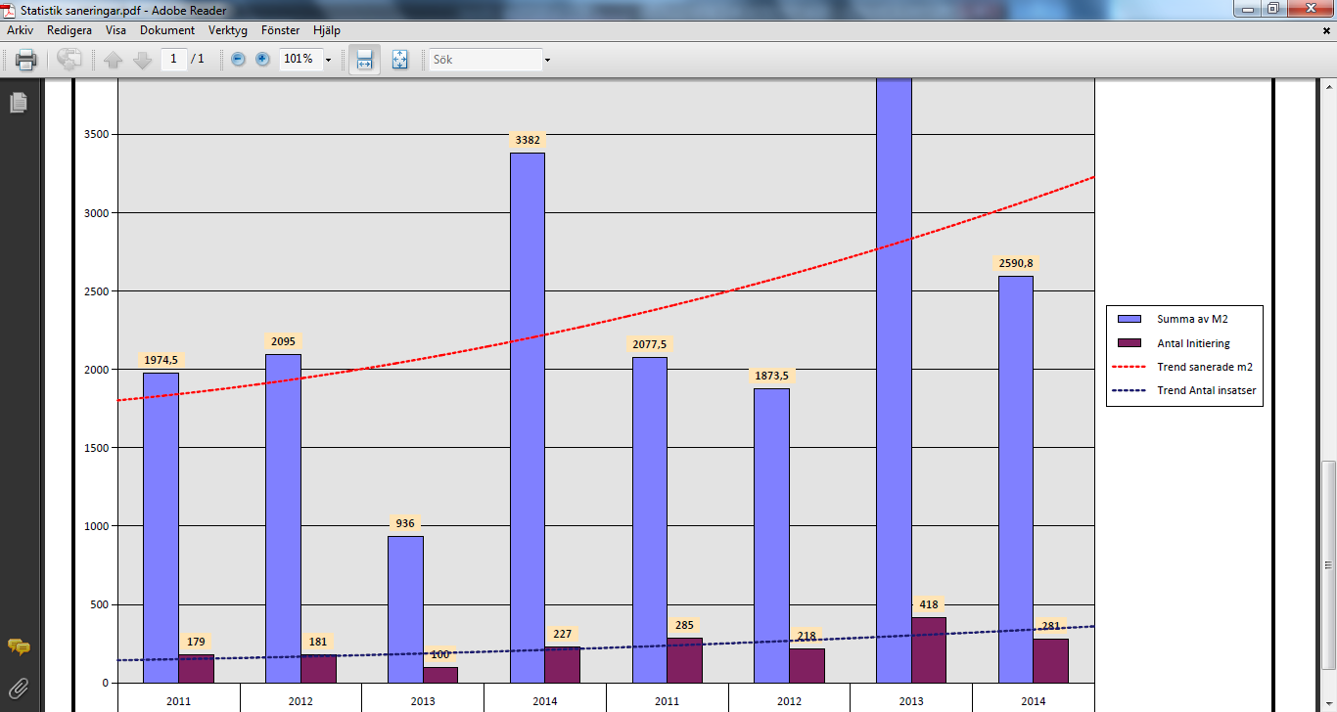
Klotterstatistiken- en uppföljning

Slide 5
Ungdomsenkäten- Marie Haesert

Slide 6
SUEs utgör tjänstemannastöd till KS råd
Intervjuer med presidier, TRÅ, KPR och rådet för frågor kring funktionsnedsättningar
Uppdrag samla erfarenheter och lärdomar
Rådens roll och uppdrag
Presidiets roll och rådens förhållande till KS och nämnder
Arbetsformer inom rådet

Slide 7
Rådets roll och uppdrag
Konstaterande
Låg kännedom om reglementet, det används inte
Oklart uppdrag och mandat
Behov av bättre intern marknadsföring av råden
Olika uppfattning om behov av extern marknadsföring
Brist på resurser
Viktigt att nätverka lokalt för att bättre kunna hantera kriser som uppstår

Slide 8
Presidiets roll och rådens förhållande till KS och nämnder
Konstaterande
Presidiet upplever sig inte som representanter för KS
Brister i kommunikation med KS och nämnder
Saknar mottagarorganisation

Slide 9
Arbetsformer inom råden
Konstaterande
Saknas vissa aktörer (ffa skolor)
Råden är och bör vara både strategiska och operativa
Olika arbetssätt, vissa har arbetsgrupper andra mer temadiskussioner
Oklar roll för BRÅ
Notes:
Frågor väcks företrädesvis av tjänstemän och presidie inte aktörer

